Slide 1

Deteção de Caras e Colocação de Máscaras
Grupo 15:
André Marques 202003565
João Alves 202003221
João Oliveira 202003564
Lucas Baptista 202003566

Slide 2
Introdução e Metodologia
Introdução:
Na tarefa 1 foi feita a deteção e a localização de caras.
Na tarefa 2 foi elaborada a análise da existência da máscara e a sua colocação.
Metodologia:
Segmentação a partir da cor de pele;
Método de avaliação Jaccard (tarefa 1);
Método de avaliação por matriz de confusão (tarefa 2);
Notes:
O nosso trabalho foi composto em 2 tarefas, a primeira consiste em localizar faces e a segunda em verificar a existência de máscaras e o seu correto posicionamento a partir de imagens cuja a cara já estava identificada. Para tal, o nosso sistema baseou-se na segmentação de uma imagem a partir da cor de pele
A avaliação do desempenho do nosso sistema foi feito pelo método de avaliação Jaccard para a primeira tarefa e pela matriz de confusão na segunda.

Slide 3
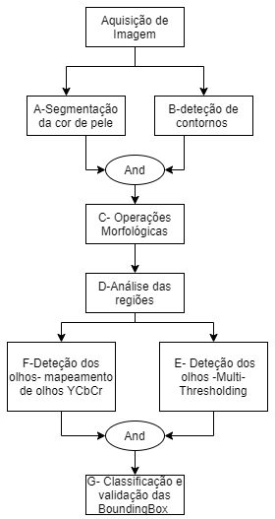
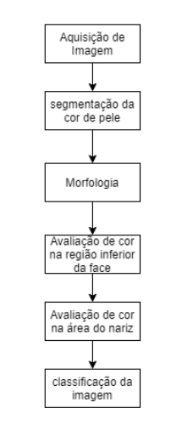
Diagrama de Blocos
Img.1- Diagrama de blocos da deteção de caras
Img.2- Diagrama de blocos da deteção de caras
Notes:
A imagem 1 apresenta o diagrama de blocos relativo à primeira tarefa. Após a aquisição da imagem, são feitos dois processos em paralelo, segmentação da cor de pele e deteção de contornos respetivamente blocos A e B.
De seguida são realizadas operações morfológicas com vista a melhorar as qualidades da imagem (Bloco C).
Após isto , no bloco D, foi feito a primeira filtragem em busca de regiões com proporções semelhantes a uma cara.
Finalmente foi desenvolvido um algoritmo de deteção dos olhos de modo a confirmar as regiões obtidas no bloco anterior.
O segundo diagrama refere-se à tarefa 2 em que os primeiros três blocos se assemelham aos da tarefa anterior.
O quarto bloco baseia-se na análise da área ocupada pela máscara.
Finalmente no penúltimo bloco é feita a análise na zona do nariz verificando se a máscara está bem colocada.

Slide 4
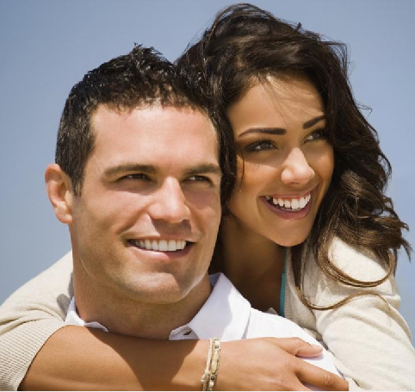
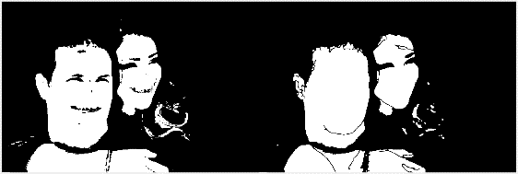
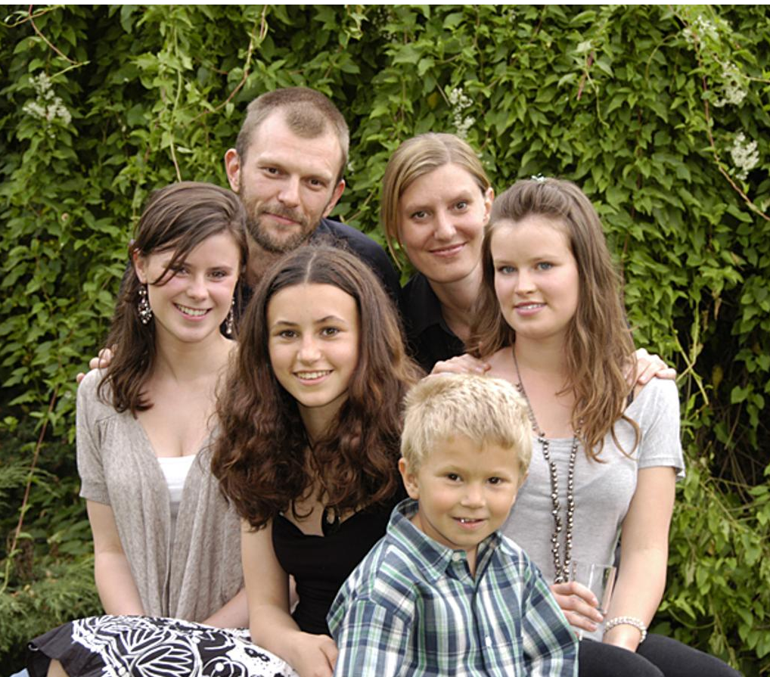
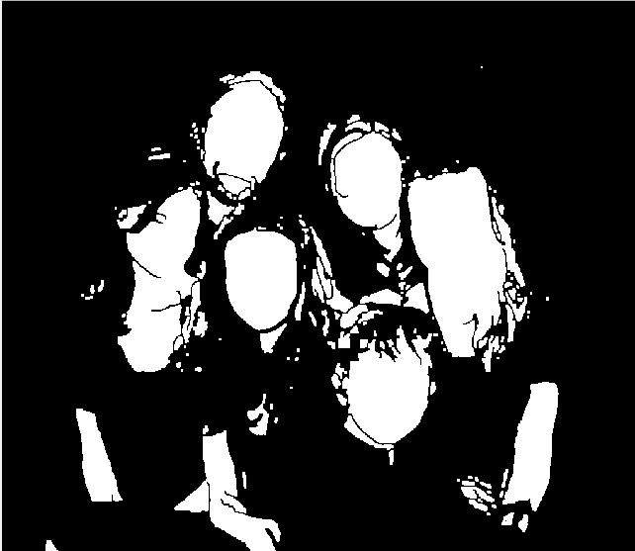
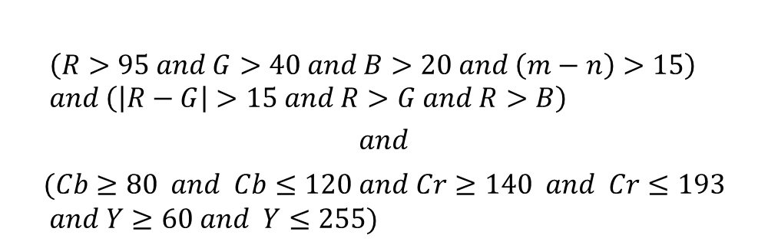
Segmentação
Algoritmos geralmente bastante robustos, simples e rápido;
Baseado nos sistemas de cor RGB e YCbCr;
Bons resultados com vários tipos de luminosidades;
Img.3- Segmentação por cor de pele
$$\left(R>95 and G>40 and B>20 and \left(m−n\right)>15\right) \\ and \left(\left|R−G\right|>15 and R>G and R>B\right)$$
$$and$$
$$(Cb≥80 and Cb≤120 and Cr≥140 and Cr≤193 \\ and Y≥60 and Y≤255)$$
Img.4- Segmentação por cor de pele
Notes:
A cor da pele pode ser considerada como a melhor característica para detetar o rosto humano uma vez que não é dependente da expressão, postura e orientação que uma cara pode ter.
Essa deteção foi baseada em dois sistemas de cor: o RGB que consiste na manipulação das 3 cores primárias ( vermelho, verde e azul) e o YCbCr, composto pelo canal Y que representa a luminância, o Cb que é a diferença entre o azul e a luminância e o Cr a diferença entre o vermelho e a componente Y.
O YCbCr tem como vantagem em relação ao RGB diminuir o efeito da luminosidade de uma imagem.
A segmentação da cor de pele, foi feita com base num algoritmo que realiza thresholds de ambos os sistemas de cor, aceitando apenas como pele os pixéis com as características pretendidas.
Na imagens 3 e 4 podemos observar os resultados do processo de segmentação.

Slide 5
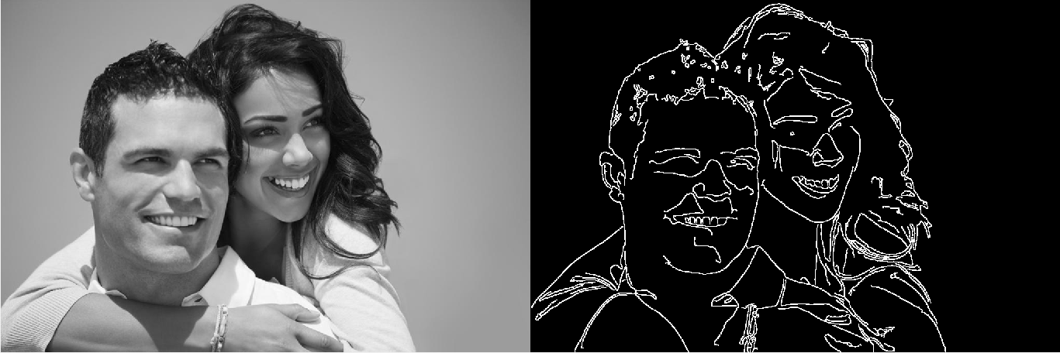
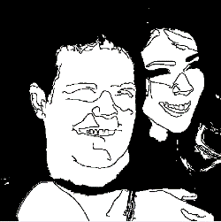
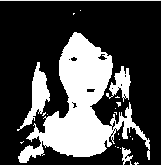
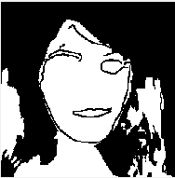
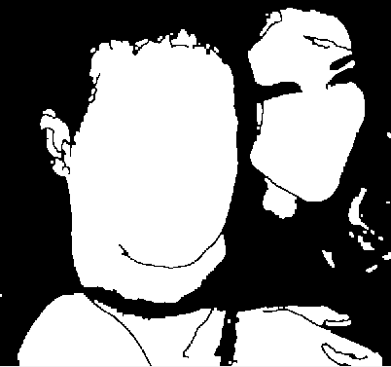
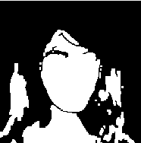
Deteção de Contornos e Morfologia
Deteção de contornos, método Canny;
Interseção da segmentação com os contornos;
Img.5- Deteção de Contornos
Img.6- Deteção de Contornos da segmentação
Aplicação de preenchimento;
Operação morfológica de abertura, suavizando os contornos e eliminando pequenos ruídos;
Img.7- Aplicação de operadores morfológicos
Notes:
Como podemos observar nas imagens do slide anterior, as áreas aceites pela segmentação, não só representam a zona da face como também outras partes do corpo.
Foi então necessário implementar um algoritmo que permite separar a cara do resto destes elementos.
Como podemos observar na imagem 6 a face está junta com o resto do pescoço, de modo a obtermos somente a face foi necessário detetar os contornos desta.
Sendo assim converteu-se a imagem original para escala de cinzentos à qual aplicamos o método de deteção de contornos Canny.
Este contornos foram multiplicados pela imagem da segmentação permitindo assim separar estes dois componentes como pode ser observado nas imagens à direita.
Após este processo seguiu-se a aplicação de diversas operações morfológicos, primeiramente foi feito um preenchimento de eventuais regiões pretas circundadas de branco, reduzindo assim o ruído. Em seguida foi aplicada a operação morfológica de abertura de forma a permitir suavizar o contorno da imagem, quebrar ligações estreitas e eliminar eventuais pequenos ruídos. Finalmente, foram selecionadas as 15 regiões com maior área com o intuito de reduzir o número de amostras otimizando assim o processamento e a análise da imagem, assim como podemos conferir na imagem 7.

Slide 6
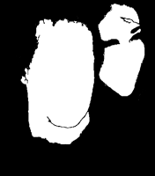
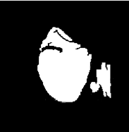
Análise de Regiões
Primeira Filtragem:
Elimina pequenas área;
Aceita regiões com proporções idênticas à face humana;
Analisa a orientação da região;
Img.8- Imagem segmentada
Img.9- Análise das Regiões
Img.11- Filtragem da segmentação
Img.10- Filtragem da segmentação
Notes:
É feita uma primeira filtragem a partir da imagem do bloco anterior em que consistiu na análise das propriedades de cada região branca, rejeitando todas aquelas em que a relação entre a área da região e a área total da imagem é inferior a um certo limite, aprovando as regiões em que a orientação do eixo maior é aproximadamente vertical e a do menor horizontal e, por fim, a região ter as proporções típicas de uma face humana, tendo a forma de uma elipse em que o eixo maior deve ser aproximadamente 60% superior ao menor (imagem 9).
Como podemos observar pela imagem 10 existem alguns falsos positivos sendo assim é necessária uma segunda filtragem que corresponde à deteção de olhos em cada uma das regiões.

Slide 7
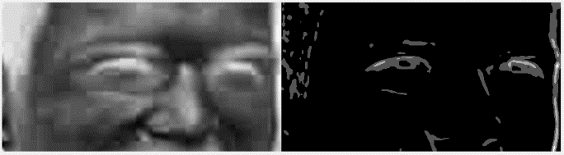

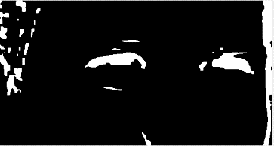
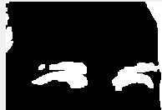
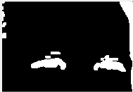
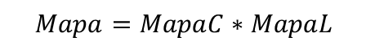
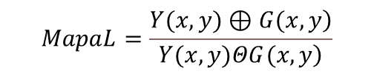
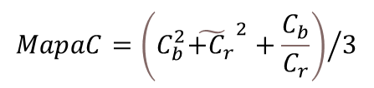
Deteção de Olhos
Métodos utilizados:
Coloração YCbCr: MapaC:
valores de Cb elevados e Cr baixos;
MapaL: operações morfológicas aplicadas á componente Y;
Multi-thresholding:
Transformação binária da imagem com base no menor valor de threshold;
Img.12- MapaC
Img.13- MapaL
Img.14- Mapa
Img.15- Multi-Treshold
$$MapaC={\left(C_{b}^{2}{\tilde{+C_{r}}}^{2}+\frac{C_{b}}{C_{r}}\right)}/3$$
$$MapaL=\frac{\left.Y(x,y)⊕G(x,y\right)}{\left.Y(x,y)ΘG(x,y\right)}$$
Img.16- Junção dos dois métodos
$$Mapa=MapaC∗MapaL$$
Notes:
É feita a análise de todas as regiões que respeitaram os requisitos da primeira filtragem. Para tal são aplicados dois algoritmos distintos que são depois combinados de modo a obter as melhores características de cada um.
Em primeiro lugar aplicamos um método com base na análise de cor no esquema YCbCr. Foram então criados dois mapas cor, um para a componente de cor (Mapa C) e outro para a luminância (MapaL).
O MapaC é baseado no facto que a região dos olhos contém uma componente de Cb alta e uma componente Cr baixa e é dado pela fórmula representada assim como podemos verificar na Figura 12 onde a parte dos olhos está representada com mais intensidade em relação ao resto da cara.
A imagem 13, referente à luminância, MapaL, consiste na divisão entre operações morfológicas de dilatação e de erosão sobre a componente Y da imagem utilizando um elemento estruturante circular G, assim como podemos verificar na equação. Este método realça a área dos olhos visto que esta contem elementos com luminosidade elevada.
Por fim é feita a multiplicação entre estes dois mapas, resultando numa imagem onde a área dos olhos está realçada em comparação com o resto das componentes da cara (Figura 14).
-----------
No segundo método aplica-se um algoritmo de multithresholding de três níveis à imagem original na escala de cinzentos. De seguida procede-se á binarização da imagem utilizando o menor valor de threshold encontrado, desta forma a imagem resultante, figura 15, apenas apresenta as regiões que apresentam uma intensidade próxima à dos olhos.
Finalmente, é feita a interseção entre os dois métodos de modo a obter a zonas comuns, aumentando a precisão e reduzindo o ruído obtendo assim a imagem 16.

Slide 8
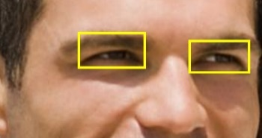
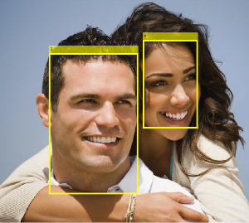
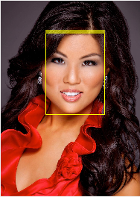
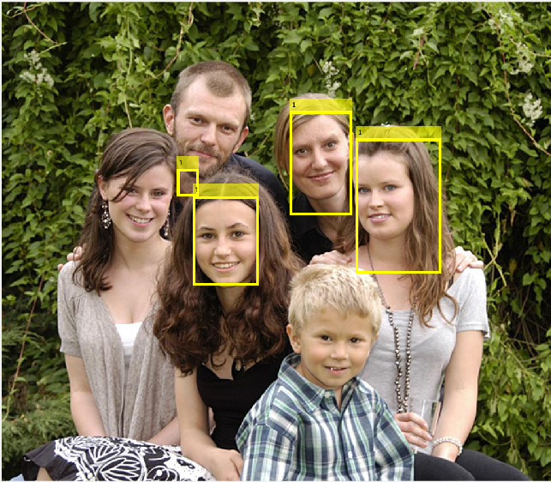
Criação das Bounding Boxes
Img.17- Deteção de olhos
Deteção de olhos:
Áreas semelhantes;
Eixos maiores de igual dimensão;
Distância entre os dois olhos deve ser inferior a 5 e superior a 3 vezes o eixo maior;
Se forem detetados olhos a região é validada como sendo uma face.
Img.18- Bounding boxes das caras
Img.19- Bounding boxes das caras
Img.20- Bounding boxes das caras
Notes:
De modo a classificar quais das regiões é que são realmente olhos, analisamos três condições: a existência de regiões de área semelhante, se os seus eixos maiores eram de igual dimensão, e se sim, é calculada a distância entre estas duas regiões, caso esta distância estivesse entre 3 e 5 vezes em relação ao seu eixo máximo, estas regiões são validadas como olhos. Caso a região cumpra todos estes requisitos, ela é aceite como cara, e é desenhada uma Bounding Box à volta dela.

Slide 9
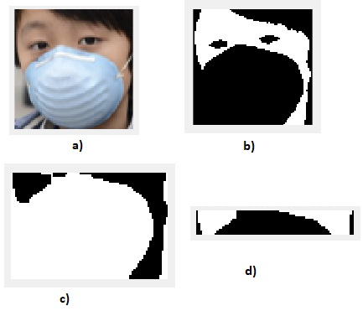
Análise da Região da Máscara
Segmentação da cor de pele;
Análise da relação das áreas de pele e de não pele na zona da máscara;
Análise da relação das áreas de pele e de não pele na zona do nariz;
Img.21- Imagem original
Img.22- Análise da área da máscara
Img.24- Análise da zona do nariz
Img.23- Segmentação da cor de pele
Notes:
O trabalho desenvolvido na tarefa 2 é também baseado na segmentação de pele permitindo assim, distinguir as zonas da face cobertas pela máscara.
O processo morfológico foi praticamente igual ao utilizado na tarefa 1 onde foram aplicados métodos de preenchimento e abertura sobre a segmentação da cor de pele.
Para a avaliação da existência de máscara e a sua correta disposição, foi inicialmente ponderado, assim como na primeira tarefa, detetar o posicionamento dos olhos de modo a calcular a localização do nariz, da boca e ainda do queixo com base nas proporções da cara.
Por fim, bastaria analisar em cada um destes três pontos a presença da máscara.
Para a localização da máscara ser considerada como correta, seria necessária a presença desta na zona de boca e do nariz em simultâneo, caso esta não seja detetada em nenhuma destas zonas, a máscara seria considerada como não existente.
Nos restantes casos, seria sempre considerado a existência de máscara, no entanto, com uma colocação errada.
Devido à inconsistência do algoritmo de deteção de olhos, este método não gerou resultados favoráveis sendo assim, foi encontrada uma nova solução que se baseou no facto das bounding boxes da cara estarem bem colocadas. Analisamos então a metade inferior da face, calculando, a relação entre a área abrangida pelas zonas de pele com a área total desta região (Figura 22).
Após a análise de todas as imagens, deparou-se que essa relação, nos casos da inexistência de máscara era sempre superior a 50%.
De seguida, de modo a detetar o correto posicionamento da máscara, foi calculada uma previsão da localização da zona do nariz com base nas proporções do rosto humano, sendo que, foi efetuado uma relação idêntica ao caso anterior, verificando-se que, quando a relação fosse inferior a 69%, a máscara estaria bem colocada (Figura 24).

Slide 10
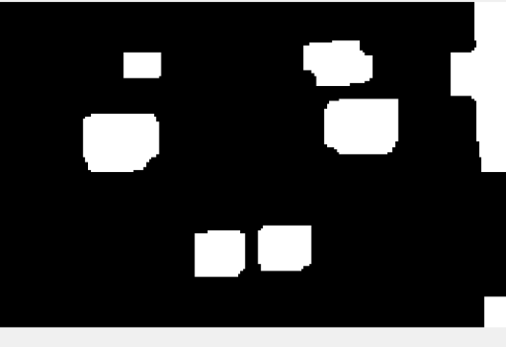
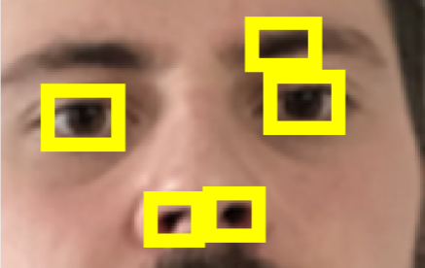
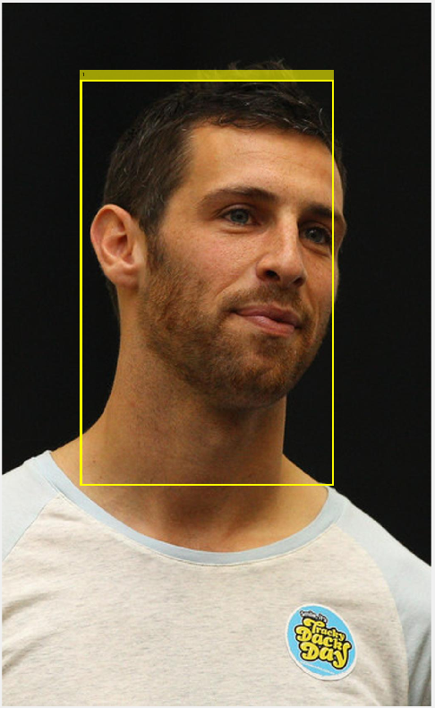
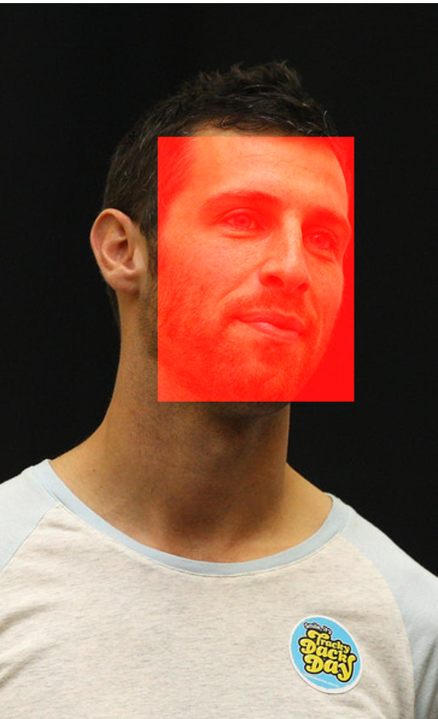
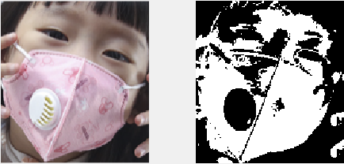
Discussão e Análise de Resultados
Tipo de Imagens | Positivo Verdadeiro | Falso Positivo | Falso Negativo
Fáceis | 17 | 10 | 6
Médias | 6 | 18 | 47
Difíceis | 11 | 9 | 162
Total | 34 | 37 | 215
 |  | Previsto
 |  | Sem Máscara | Bem colocada | Mal colocada | Total
Real | Sem Máscara | 30 | 8 | 1 | 39
 | Bem colocada | 5 | 65 | 3 | 73
 | Mal colocada | 2 | 9 | 9 | 20
 | Total | 37 | 82 | 13 | 132
 | Recall | 0.7692 | 0.8904 | 0.4500 | -
 | Precisão | 0.8108 | 0.7927 | 0.6923 | -
 | F Measure | 0.7895 | 0.8387 | 0.5455 | -
Tipo de Imagens | Precisão | Recall | F measure
Fáceis | 0.6296 | 0.7391 | 0.6800
Médias | 0.2500 | 0.1131 | 0.1558
Difíceis | 0.5500 | 0.0636 | 0.1140
Total | 0.4789 | 0.1365 | 0.2125
Tabela 1- Matriz de Classificação da primeira tarefa
Tabela 2- Matriz de confusão da segunda tarefa
Img.27- Deteção defeituosa de olhos
Img.25- Bounding Box mal dimensionada
Img.26- Segmentação defeituosa
Notes:
Relativamente ao processo de deteção de cor de pele, bloco A, foram obtidos bons resultados, no entanto, como os valores dos parâmetros são fixos, a segmentação de algumas imagens foi bastante defeituosa. Visto que o nosso algoritmo se baseia inteiramente na segmentação através da cor de pele, caso este não seja efetuado com sucesso, o resto do sistema é impossibilitado de obter resultados positivos. O algoritmo de deteção de contornos, bloco B, é de elevada importância no sistema, permitindo que a separação da região da cara de outras zonas também segmentadas no bloco anterior, resultando numa maior precisão, obtendo índices de Jaccard superiores. Sem este bloco, as bounding boxes resultantes iriam ser de uma dimensão superior à verdadeira região da face, o que resultaria, em índices de Jaccard inferiores, como podemos observar na imgem 25. No bloco de deteção de olhos foram obtidos resultados abaixo do esperado em comparação com a documentação em que o algoritmo foi baseado. O mesmo, para além da deteção dos olhos, localiza ainda outros pontos da face como as narinas e as sobrancelhas (imagem 27), o que não provoca erro no algoritmo da deteção de caras visto que todos estes elementos são suficientes para validar uma face. No entanto, não foi possível a sua utilização para a segunda tarefa visto que, para esta, era necessário obter uma localização precisa dos olhos.
--------
Como se pode ver pela tabela 1, o algoritmo tem uma melhor performance para imagens mais simples, onde o fundo é uniforme, as caras são grandes e os olhos são nítidos. No entanto, a adição de mais elementos à imagem gera muito ruído, tornando complicado o processo de seleção de faces.
Relativamente à segunda parte do trabalho, concluímos que as taxas de acerto neste algoritmo foram bastante satisfatórias com cerca de 79% de avaliações corretas. Os métodos utilizados baseiam-se inteiramente na precisão na bounding box fornecida, o que não é o ideal, visto que, caso a mesma não esteja bem centrada com a face, a previsão da localização do nariz poderia ser incorreta, gerando um erro na análise. Como pode ser observado na imagem 26, o algoritmo de segmentação de pele possui defeitos na análise a máscaras com cores semelhantes à da pele resultando em falsos positivos.
Ao analisar a tabela 2, é possível verificar que a análise das máscaras mal posicionadas foi a mais complexa devido à dificuldade de analisar a localização exata do nariz.

Slide 11
Obrigado Pela Atenção!!
FIM
Notes:
No modo Apresentação de Diapositivos, clique nas setas para visitar as ligações.

